Slide 1
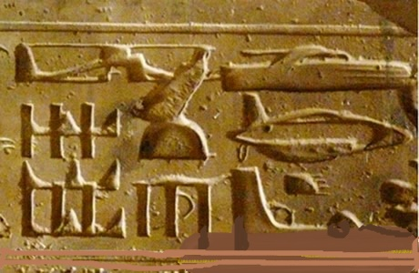

শুভ সকাল

Slide 2
উপস্থাপনায়
জয়নব আরা বেগম
সহকারি শিক্ষক
আলীকদম আদর্শ সরকারি প্রাথমিক বিদ্যালয়।
আলীকদম, বান্দরবান।
joynob78@gmail.com
বিষয়ঃ বাংলা।
শ্রেণিঃ পঞ্চম।
সময়ঃ ৪৫ মিনিট।

Slide 3
দেখি, শুনি ও বলি

Slide 4

মূলপাঠঃ
মাটির নিচে যে শহর
বিশেষ পাঠঃ
বাংলাদেশের মধ্যে............প্রত্নতাত্ত্বিক স্থান।

Slide 5
পাঠশেষে শিশুরা যা জানবে----
১। উচ্চারিত পঠিত বাক্য, কথা মনযোগ সহকারে শুনে শ্রবণযোগ্য স্পষ্ট স্বরে ও প্রমীত উচ্চারণে সাবলীলভাবে পড়তে পারবে।
৩। পাঠে ব্যবহৃত নতুন শব্দের অর্থ জেনে বাক্য তৈরি করতে পারবে।
৪। প্রত্নতাত্বিক নিদর্শন কি তা জেনে সহজ ভাষায় লিখে প্রকাশ করতে পারবে।

Slide 6
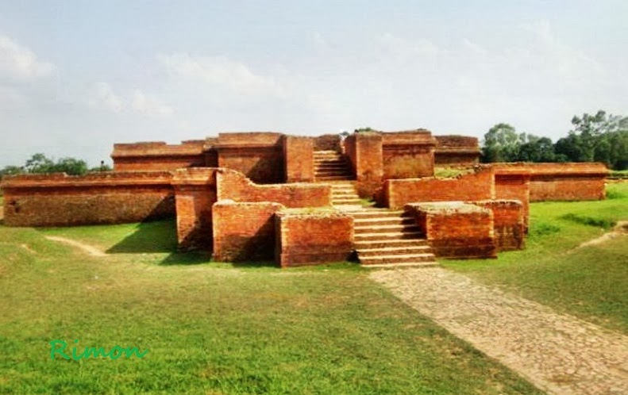
এটা কিসের ছবি?
ময়নামতি
প্রত্নতাত্ত্বিক নিদর্শন

Slide 7
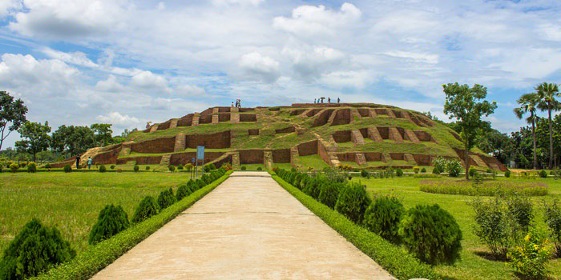
এটা কিসের ছবি?
মহাস্থানগড়
প্রত্নতাত্ত্বিক নিদর্শন

Slide 8
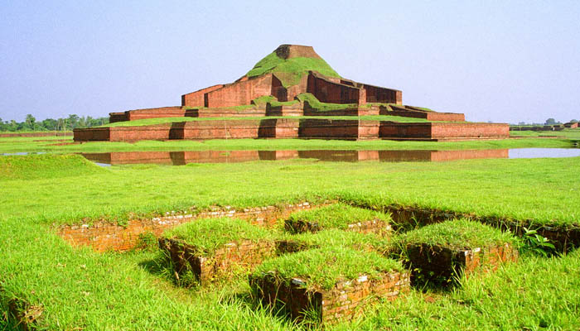
এটা কিসের ছবি?
পাহাড়পুর
প্রত্নতাত্ত্বিক নিদর্শন

Slide 9
এগুলো সবই মাটির উপরে, ঢিবির আকারে, তাই সহজে দূর থেকে দেখা যায়।

Slide 10
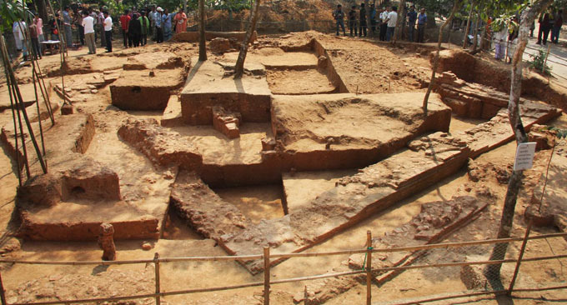
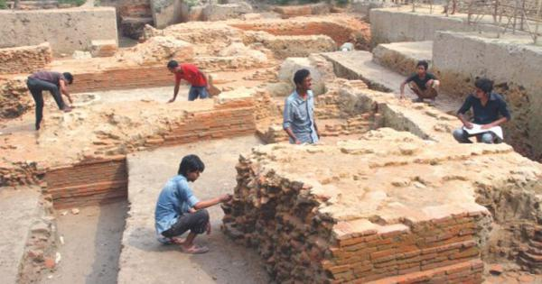
কিন্ত এদেশে মাটির নিচে রয়েছে এক নগর সভ্যতা।
বড় ভূমিকম্প, বন্যা-প্লাবন বা নদীভাঙন এসব প্রাকৃতিক ভাঙা-গড়ার কারণে চাপা পড়ে যায় এক-একটি জনপদ।

Slide 11
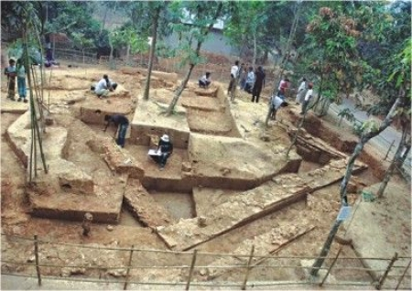
মাটি খুঁড়ে এমনি এক সুপ্রাচীন নগর-জনপদ পাওয়া গেছে, তার নাম ওয়ারী-বটেশ্বর।
ঢাকা থেকে ৭০ কিলোমিটার উত্তর-পূর্বে নরসিংদীর বেলাবো ও শিবপুর উপজেলায়।
এটি একটি প্রত্নতাত্ত্বিক স্থান।

Slide 12
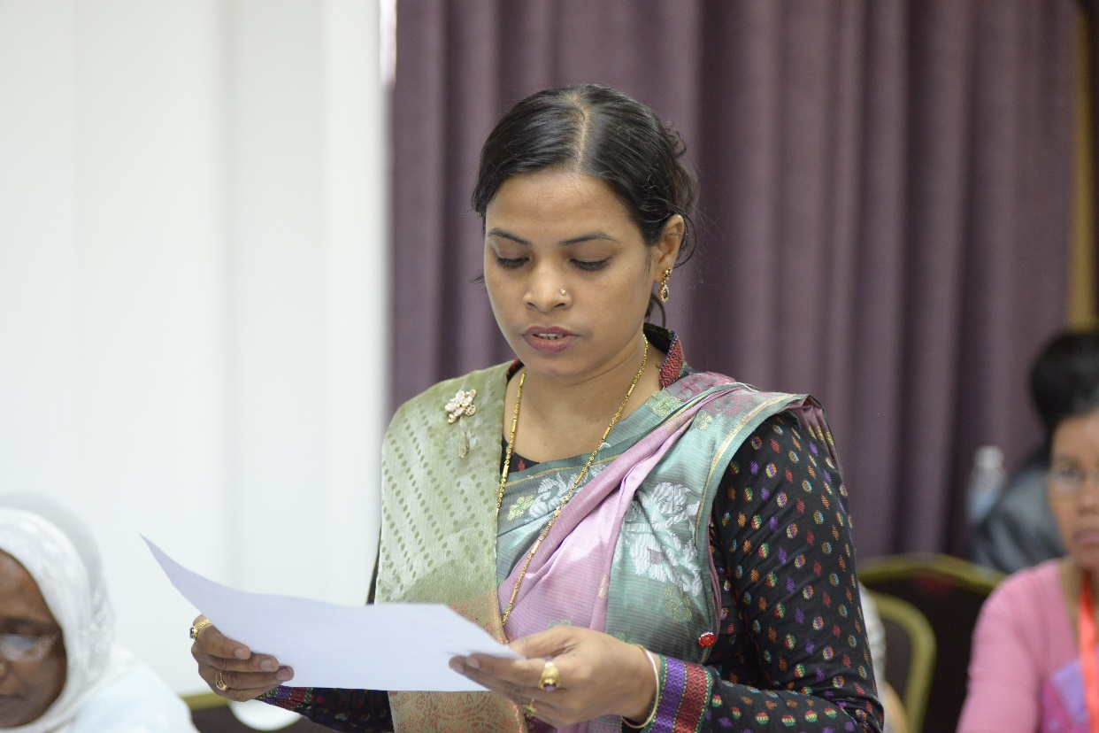
শিক্ষকের আদর্শ পাঠ ও পাঠ্যাংশ পর্যালোচনা।

Slide 13
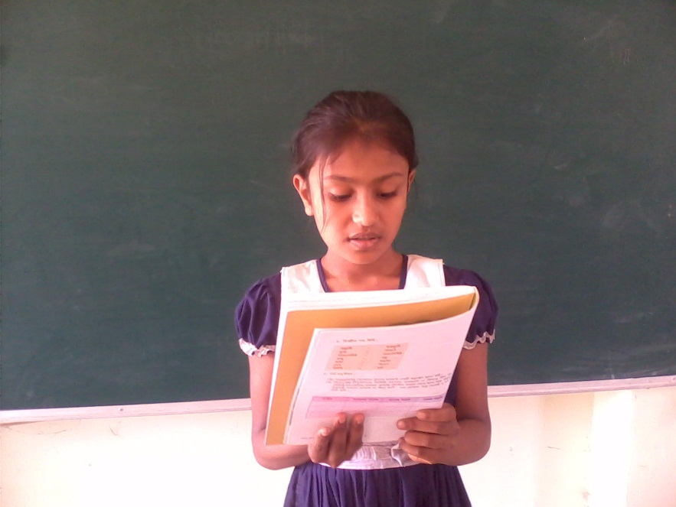
শিক্ষার্থীর সরব পাঠ

Slide 14
শব্দগুলো পাঠ থেকে খুঁজে বের করি। অর্থ বলি।
প্রত্নতাত্ত্বিক
প্রত্ন শব্দের অর্থ অতি পুরাতন বা প্রাচীন। এই সম্পর্কিত যে তত্ত্ব তাকে প্রত্নতত্ত্ব বলা হয়।
তবে, প্রাচী ন কালের জিনিসপত্র, মূদ্রা, অট্টালিকা ইত্যাদি ইতিহাস খুঁজে যা বের করা হয় তাকে বলে প্রত্নতাত্ত্বিক।
কোন কিছু বা প্রাকৃতিক ঘটনা খেয়াল করে দেখা।
খ্রিষ্টপূর্ব
যিশুখ্রিষ্টের জন্মের বৎসর পুর্বের বুঝাতে বলা হয় খ্রিষ্টপুর্ব।
জনপদ
যেখানে অনেক মানুষ একসাথে বসবাস করে।/ লোকালয়।
নিদর্শন
প্রমাণ/চিহ্ন।
প্রাচীন
অতি পুরাতন।

Slide 15
কোন শব্দটি হারিয়ে গেল আর কোন শব্দটি ফিয়ে এলো দেখি ও বলি।
প্রত্নতাত্ত্বিক
খ্রিষ্টপূর্ব
প্রাচীনতম
জনপদ
নিদর্শন

Slide 16
একাকী করি
প্রশ্নের উত্তরগুলো লিখি
কত সাথে আমাদের দেশে প্রচণ্ড ভূমিকম্প হয়?
উত্তরঃ ১৮৯৭ সালে।
ওয়ারী-বটেশ্বর কোথায় অবস্থিত?
উত্তরঃ ঢাকা থেকে ৭০ কিলোমিটার উত্তর-পূর্বে নরসিংদীর বেলাবো ও শিবপুর উপজেলায়।
প্রত্নতাত্ত্বিক নিদর্শন কি?
উত্তরঃ প্রত্ন শব্দের অর্থ অতি পুরাতন বা প্রাচীন। এই সম্পর্কিত যে তত্ত্ব তাকে প্রত্নতত্ত্ব বলা হয়।
তবে, প্রাচী ন কালের জিনিসপত্র, মূদ্রা, অট্টালিকা ইত্যাদি ইতিহাস খুঁজে যা বের করা হয় তাকে বলে প্রত্নতাত্ত্বিক।

Slide 17
দলে করি
ময়নামতি
পাহাড়পুর
প্রত্নতাত্ত্বিক নিদর্শন কি? এ সম্পর্কে ৫টি বাক্য লিখি।
“মাটিচাপা পড়ে যায় এক একটি নগর-জনপদ”-কেনো এবং কীভাবে ?
৫টি বাক্যে লিখ।

Slide 18
সঠিক উত্তরটি বেছে নিই
১। মৃত্তিকা-বিজ্ঞানীদের মতে এ দেশের মাটি কত বছরের পুরানো?
ক) শত শত বছরের
খ) লক্ষ লক্ষ বছরের
গ) হাজার হাজার বছরের
ঘ) কোটি কোটি বছরের
২। কোন নদীপাড়ের বিস্তীর্ণ অঞ্চল জুড়ে ছিলো সুসভ্য মানুষজনের বসবাস?
ক) গঙ্গা
খ) ব্রহ্মপুত্র
গ) শীতলক্ষ্যা
ঘ) মেঘনা
৩। ব্রহ্মপুত্র নদ বয়ে গেছে কোন অঞ্চলের পাশ দিয়ে?
ক) মধুপুর
খ) ময়নামতি
গ) পাহাড়পুর
ঘ) নরসিংদী

Slide 19
ঘরের ভেতরের শব্দগুলো খালি জায়গায় বসিয়ে বাক্য তৈরি করি।
প্রত্নতাত্ত্বিক
খ্রিষ্টপূর্ব
জনপদ
নিদর্শন
প্রাচীনতম
পাহাড়পুর আমাদের দেশের অতি..................একটি বিহার।
ক্রমে ক্রমে অনেক আশ্চর্য..................পাওয়া যাচ্ছে উয়ারী-বটেশ্বরে।
উয়ারী-বটেশ্বর বাংলাদেশের........................নিদর্শন।
যিশুখ্রিষ্টের জন্মের পূর্বের বৎসর বুঝাতে...............বলা হয়।
প্রাকৃতিক কারণে ভাঙ্গা-গড়ার নিয়মে চাপা পড়ে যায় এক একটি নগর-
....................।

Slide 20
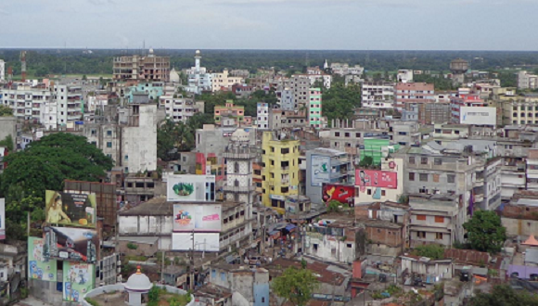
কর্ম-আনুশীলন
তোমার দেখা একটি ঐতিহাসিক স্থান সম্পর্কে ১০টি বাক্য লিখ।

Slide 21
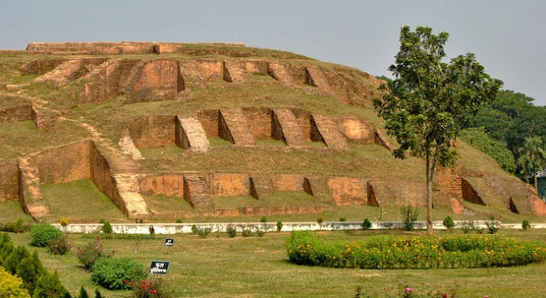
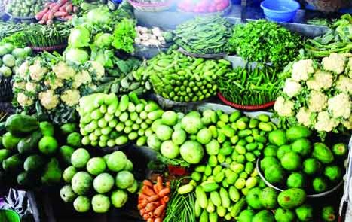
ধন্যবাদ

